Slide 1

AI 芯片
— AI 芯片基础
计算体系架构
黄金10年
ZOMI

Slide 2
Talk Overview
AI 计算体系
深度学习计算模式
计算体系与矩阵运算
AI 芯片基础
通用处理器 CPU
从数据看 CPU 计算
通用图形处理器 GPU
AI专用处理器 NPU/TPU
计算体系架构的黄金10年

Slide 3
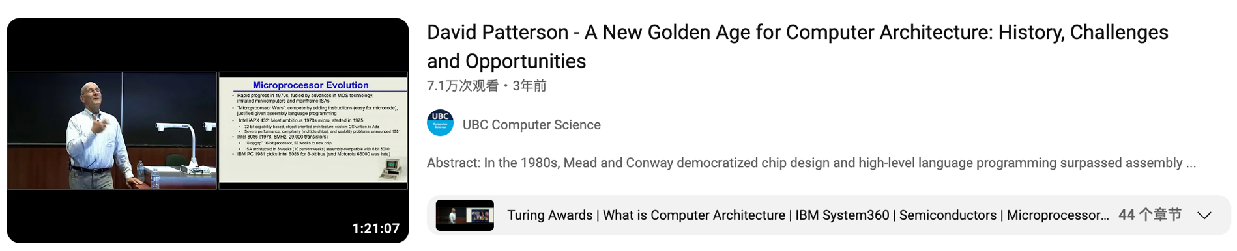
计算机架构的新黄金时代
A New Golden Age for Computer Architecture: History, Challenges and Opportunities https://www.youtube.com/watch?v=kFT54hO1X8M

Slide 4
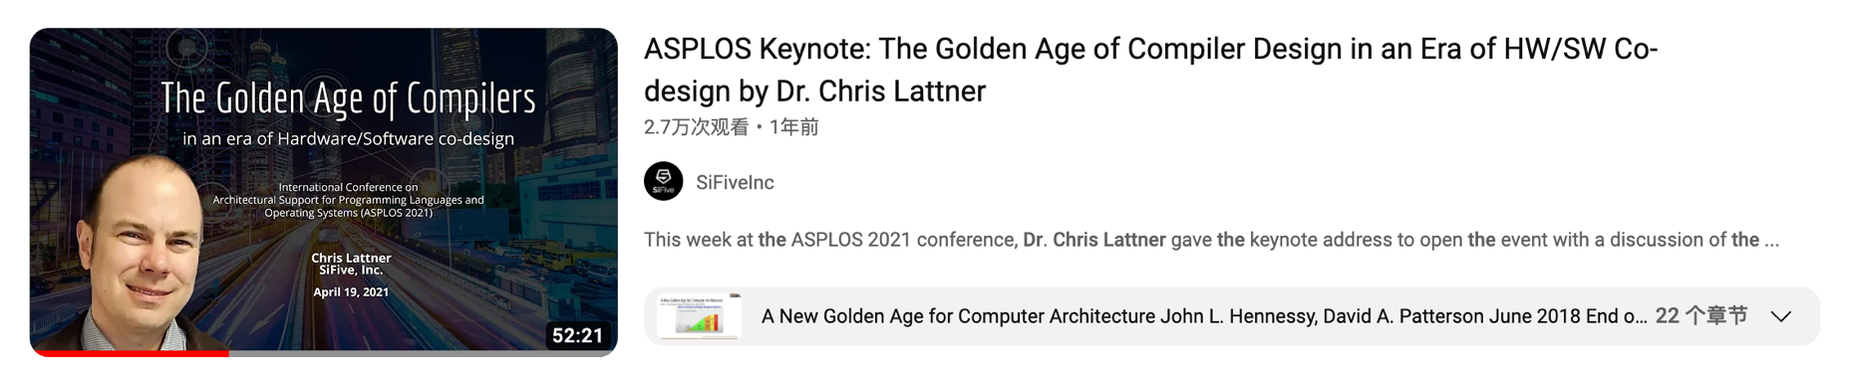
编译器的黄金时代
The Golden Age of Compiler Design in an Era of HW/SW Co-design
https://www.youtube.com/watch?v=4HgShra-KnY

Slide 6
AI 芯片发展

Slide 7
AI芯片算力三阶段
第一阶段：芯片算力不足，神经网络没有被受到重视；
第二阶段：CPU 算力大幅提升，但仍然无法满足神经网络增长需求；
第三阶段：GPU 和AI芯片新架构推动人工智能快速落地；

Slide 8
AI芯片算力三阶段

Slide 9
异构与超异构场景

Slide 10
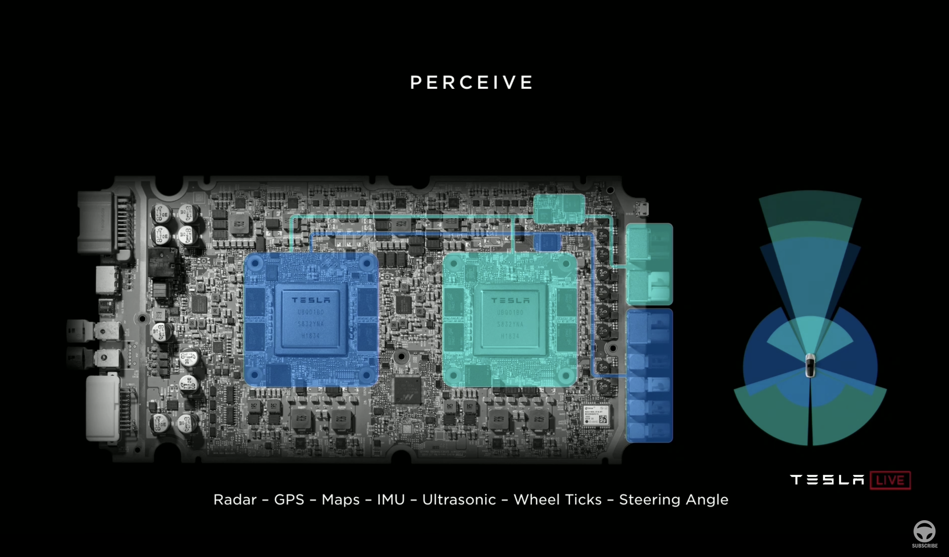

Slide 11
特斯拉 HW3 FSD 芯片

Slide 12
特斯拉 HW3 FSD 芯片

Slide 13
特斯拉 HW3 FSD 芯片

Slide 14
计算体系架构 迎来异构

Slide 15
异构计算的出现
在目前主流计算机微处理器普遍采用冯•诺依曼结构的情况下，受半导体物理技术和功耗（目前，CPU主频达到CPU工艺的极限，且随着主频的提高，系统功耗不断上升）、计算效率的限制，微处理器运算速度的提高已经趋于缓慢，基于多核处理器或者集群计算机的并行计算技术逐渐成为提高计算机运算性能的主要手段。
不过，由于并行计算设备中的微处理器同样受冯•诺依曼瓶颈的制约，在处理（图像分析等）数据密集型问题时，计算速度和性价比不理想（在深度学习计算领域，虽然GPU的性能明显优于CPU，但面向GPU的软件开发依然滞后），各大科研机构和芯片厂商都在探索基于异构计算模式的AI芯片，希望该类专门用于加速人工智能应用的AI-PU未来像GPU一样成为计算机的标配。但由于系统功耗限制（功耗墙）、欠缺和芯片结构匹配的软件算法，想要高性能计算机中发挥这些专用芯片的计算效率优势，只有在异构计算模式下采用新的计算原理、开发高性能算法和大规模并行软件。

Slide 16
CPU
CPU把数据准备好，并保存在CPU内存中；
将待处理的数据从CPU内存复制到GPU内存（处理①）；
CPU指示GPU工作，配置并启动GPU内核（处理②）；
多个GPU内核并行执行，处理准备好的数据（图中的③处理）；
处理完成后，将处理结果复制回CPU内存（处理④）；
CPU把GPU的结果进行后续处理。

Slide 17
GPU
CPU把数据准备好，并保存在CPU内存中；
将待处理的数据从CPU内存复制到GPU内存（处理①）；
CPU指示GPU工作，配置并启动GPU内核（处理②）；
多个GPU内核并行执行，处理准备好的数据（图中的③处理）；
处理完成后，将处理结果复制回CPU内存（处理④）；
CPU把GPU的结果进行后续处理。

Slide 18
AISC
通过驱动程序和CSR和可配置表项交互，以此来控制硬件运行。和GPU类似，ASIC的运行依然需要CPU的参与：
数据输入：数据在内存准备好，CPU控制ASIC引擎的输入逻辑，把数据从内存搬到处理引擎；
运行控制：控制CSR、可配置表项、中断等；
数据输出：CPU控制ASIC引擎的输出逻辑，把数据从引擎搬到内存，等待后续处理。

Slide 19
ASIC

Slide 20
从CPU到ASIC，架构越来越碎片化
指令是软件和硬件的媒介，指令的复杂度（单位计算密度）决定了系统的软硬件解耦程度。
按照指令的复杂度，典型的处理器平台大致分为CPU、协处理器、GPU、FPGA、DSA、ASIC。
世间万物由基本粒子组成，复杂处理由基本计算组成。
指令复杂度越高，单个处理器引擎覆盖的场景就会越小，处理器引擎的形态就会越多。
从CPU到ASIC，处理器引擎越来越碎片化，构建生态越来越困难。

Slide 21
从CPU到ASIC，架构越来越碎片化

Slide 22
异构计算的问题
复杂计算的挑战：系统越复杂，需要选择越灵活的处理器；性能挑战越大，需要选择越偏向定制的加速处理器。本质矛盾是：单一处理器无法兼顾性能和灵活性；即使我们拼尽全力平衡，也只“治标不治本”。
CPU+xPU异构计算中的xPU，决定了整个系统的性能/灵活性特征：
GPU灵活性较好，但性能效率不够极致；
DSA性能好，但灵活性差，难以适应复杂计算场景对灵活性的要求。案例：AI落地困难。
FPGA功耗和成本高，需要一些定制开发，落地案例不多。
ASIC功能完全固定，难以适应灵活多变的复杂计算场景。

Slide 24
why now ?
首先，是需求驱动。软件新应用层出不穷，两年一个新热点；并且，已有的热点技术仍在快速演进。元宇宙是继互联网和移动互联网之后的下一个互联网形态，要想实现元宇宙级别的体验，需将算力提升1000倍。
其次，工艺和封装支撑。工艺封装持续进步，工艺10nm以下，芯片从2D->3D->4D。Chiplet使得在单芯片层次，可以构建规模数量级提升的超大系统。系统规模越大，超异构的优势越明显。
最后，系统架构需要持续创新。通过架构创新，在单芯片层次，实现多个数量级的性能提升。挑战：异构编程很难，超异构编程更是难上加难；如何更好地驾驭超异构，是成败的关键。

Slide 25
why now ?

Slide 26
从异构到超异构

Slide 27
计算从单核的串行走向多核的并行；又进一步从同构并行走向异构并行。

Slide 28
未来，计算需要进一步从异构并行走向超异构并行。异构计算是CPU+xPU的两个层次的处理引擎类型，而超异构计算则是CPU+GPU+DSA的三个层次的处理引擎类型。

Slide 29
超异构计算，不是简单的集成，而是把更多的异构计算整合重构，各类型处理器间充分的、灵活的数据交互，形成统一的超异构计算宏系统。

Slide 30
基础特征：①超大规模的计算集群；②复杂宏系统，是由分层分块的组件(系统)组成。

Slide 31
超异构 挑战与思考

Slide 32
软件需要跨平台复用，跨①不同架构、②不同处理器类型、③不同厂家平台、④不同位置、⑤不同设备类型。

Slide 33

如此复杂的超异构该如何驾驭？

Slide 34
开放接口/架构及生态：基于互操作性，形成标准的开放的接口/架构；大家遵循此接口/架构开发产品和服务，从而形成开放生态。
软件定义，不需要开发应用，兼容已有软件生态；
少量编程（许多DSA编程，类似静态配置脚本），门槛较低的标准的领域编程语言；
开放架构，防止架构过多导致的市场碎片化。

Slide 35
硬件定义软件，还是软件定义硬件？

Slide 36
硬件定义软件，还是软件定义硬件，跟系统复杂度是休戚相关的。
系统复杂度较小，迭代较慢。可以快速设计优化的系统软硬件划分，先硬件开发，然后开始系统层和应用层的软件开发。
量变引起质变，随着系统复杂度上升，系统迭代快，直接实现一个完全优化的设计难度很大。系统实现变成了演进式：
前期系统不够稳定，算法和业务逻辑在快速迭代，需要快速实现想法。这样，基于CPU的软件实现就比较合适；
随着系统发展，算法和业务逻辑逐渐稳定，后续逐步优化到GPU、DSA等硬件加速来持续优化性能。
硬件定义还是软件定义？本质上是系统定义。系统的复杂度过高，实现难以一次到位，于是系统的实现，变成了持续优化和迭代的过程。

Slide 37
评价标准：系统的业务逻辑由谁决定；软件和硬件的交互接口（架构）由谁决定。
“硬件定义软件”定义为：系统的业务逻辑以硬件实现为主，软件实现为辅；软件依赖于硬件提供的接口构建。
“软件定义硬件”定义为：当一个系统的业务逻辑以软件实现为主，硬件实现为辅；或者硬件引擎是软件可编程的，硬件引擎按照软件编程的逻辑执行操作；硬件依赖于软件提供的接口构建。

Slide 38
Summary：软硬件共同定义，超异构开放生态
软件原生支持硬件加速：
软件架构调整，控制面和计算/数据面分开；
控制面和计算/数据面接口标准化；
硬件加速资源的发现能力，自适应选择软件计算/数据面或硬件计算/数据面。
数据的输入，可以来源于软件，也可以来源于硬件；
数据的输出，可以去向软件，也可以去向硬件。

Slide 39
完全可编程，不是CPU可编程，而是在极致优化性能基础之上的可编程。完全可编程是分层的可编程体系：
基础设施层可编程。基础设施层Workload不经常变化，可以采用DSA架构。
弹性应用可编程。支持主流GPU编程方式，可以把常见应用通过DSA，实现更高效率的加速。
应用可编程。应用不确定性最大，仍然运行在CPU。同时，CPU负责兜底，所有其他不适合加速或没有加速引擎的任务都在CPU运行。
实现完全可编程的同时，性能数量级的提升：
从整个系统看，绝大部分是DSA加速的，因此系统的性能效率接近于DSA；
Chiplet+超异构，系统规模数量级提升，系统性能数量级提升；
从用户角度，应用运行在CPU，用户体验到的是100%的CPU可编程。

Slide 40
异构的引擎架构越来越多，必须构建高效的、标准的、开放的接口和架构体系，才能构建一致性的宏架构（多种架构组合）平台，才能避免场景覆盖的碎片化。

Slide 41
要想提升算力利用率，就需要把一个个孤岛的计算资源，整合成统一的资源池。
需要通过跨平台融合，实现计算资源池化：
维度一：跨同类型处理器架构。如软件可以跨x86、ARM和RISC-v CPU运行。
维度二：跨不同类型处理器架构。软件需要跨CPU、GPU、FPGA和DSA等处理器运行。
维度三：跨不同的芯片平台。如软件可以在Intel、NVIDIA等不同公司的芯片上运行。
维度四：跨云网边端不同的位置。计算可以根据各种因素的变化，自适应的运行在云网边端最合适的位置。
维度五：跨不同的云网边服务供应商、不同的终端用户、不同的终端设备类型。
超异构时代，必须要形成开放的生态，才能让计算资源形成一个整体，才能满足元宇宙等应用场景对算力数量级提升的要求。

Slide 42
首先，是超异构计算架构。CPU+GPU+FPGA+DSA等多种架构处理引擎组成的超异构计算；实现既要又要：接近CPU的灵活性，接近ASIC的性能效率，以及多个数量级提升的性能。
其次，要平台化&可编程。两个一切：软件定义一切，硬件加速一切；两个完全：完全可软件编程的硬件加速平台，完全由软件编程决定业务逻辑；一个通用：足够的通用性，满足多场景、多用户的需求，满足业务的长期演进。
最后，要标准&开放。架构/接口标准、开放，持续演进；拥抱开源开放的生态；支持云原生、云网边端融合；用户无（硬件、框架等）平台依赖。

Slide 43
引用
https://www.youtube.com/watch?v=kFT54hO1X8M
https://www.youtube.com/watch?v=4HgShra-KnY
https://www.youtube.com/watch?v=NJVcsvQ30AQ&t=369s
https://www.nextbigfuture.com/2021/03/nvidia-drive-uses-1000-watts-but-tesla-hw3-fsd-chip-uses-36-watts.html
https://en.wikichip.org/wiki/tesla_(car_company)/fsd_chip

Slide 44
Notes:
44

